Slide 1
Paradigmas de Programación

Slide 2
Paradigma Funcional - Haskell
Ingresar en repl.it/languages/haskell
Editar programas en línea
color "banana" = "amarillo“
color "manzana" = "rojo“
color "limon" = "amarillo“
Verificar en Consola
color “banana”
color "naranja“
*** Exception: app/Main.hs:(1,1)-(3,26): Non-exhaustive patterns in function color
Pattern Matching

Slide 3
Paradigma Funcional - Haskell
Pattern Matching
Ingresar en repl.it/languages/haskell
color "banana" = "amarillo"
color "manzana" = "rojo"
color "limon" = "amarillo“
color cualquiera = "gris"
El orden es importante (se va verificando de arriba hacia abajo hasta que se encuentra y se deja de verificar) [primero constantes luego variables]
factorial 0 = 1
factorial n = factorial (n-1) * n
Cada función tiene una sola respuesta.
Factorial (-1) ?? → Función parcial → Existencialidad
Números (positivos y negativos) → Tipado

Slide 4
Paradigma Funcional - Haskell
Tipado
Declaración (:t {variable/aplicación})
enesimocaracter n palabra = palabra !! N
enesimocaracter :: Int -> String -> Char
Chequeo
enesimocaracter True "hola“
<interactive>:11:17: error: Couldn't match expected type ‘Int’ with actual type ‘Bool’
Inferencia
Como sabe el motor de Haskell saber que tipo es cada expresión
ff x y = x && not y
ff :: ??
Recibe dos parámetros : : dos flechas
y es la entrada de un not → Bool
X es el primer parámetro del &&
F :: Bool -> Bool -> Bool

Slide 5
Paradigma Funcional - Haskell
Tipado (variable de tipo) Que tipo es?
id x = x
id :: a -> a
Ignorarelprimero x y = y
Ignorarelprimero :: a -> b -> b
Type Classes (restricciones) no hay herencia
doble x = 2 * x
doble :: Int -> Int o Numero a Numero
doble :: Num a => a -> a
Doble True
No instance for (Num Bool) arrising from a use of *
Num , Eq , Ord
Funciona?
doble 5.0
doble “Hola”
doble ‘b’

Slide 6
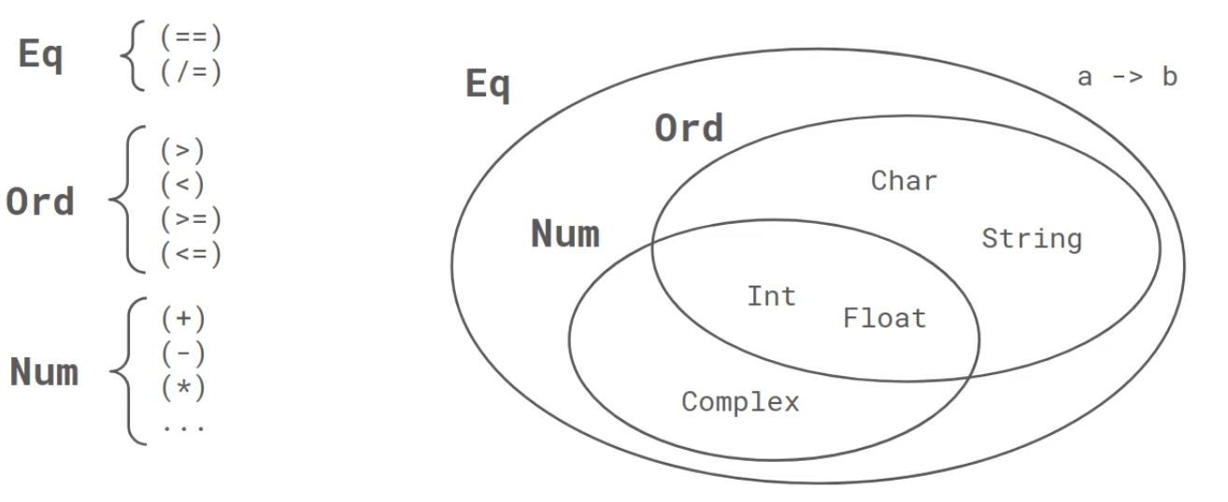
Paradigma Funcional - Haskell
Type Classes (restricciones) no hay herencia
Nota: Las funciones no tiene clase asociada
doble + doble (No es doble x + doble y)
identidad == identidad

Slide 7
Paradigma Funcional - Haskell
Ejemplos de Type Classes
:t (==)
(==) :: Eq a => a -> a -> Bool
:t (<)
(==) :: Ord a => a -> a -> Bool
:t (*)
(*) :: Num a => a -> a -> a
:t (/)
(/) :: Fractional a => a -> a -> a
:t even
Even :: Integral a => a -> Bool
Solo se pueden comparar valores del mismo tipo.
No hay conversiones automáticas como en “C “

Slide 8
Paradigma Funcional - Haskell
Ejercicios en Haskell
Elmayordelostres :: Ord a => a -> a -> a -> a
Xor :: Bool -> Bool -> Bool
Fibonacci :: Int -> Int
Inferencia
esMuchoMayor :: ???
esMuchoMayor n m = n – m > 10
funcionRara :: ???
funcionRara n m = esMuchoMayor n (not m)
f x y = g ( h y ( i x y ) x ) y
f False “ ” = True
funcionRara1 f = f 2 True
funcionRara2 g = g.length

Slide 9
Paradigma Funcional - Haskell
Alias de tipos de datos
edad “Mati” = 23
edad “Leo” = 26
El tipo de la función edad es:
edad :: String -> Number
Mas expresividad
Type Nombre = String
Type Edad= Number
edad :: Nombre -> Edad
String = [Char]

Slide 10
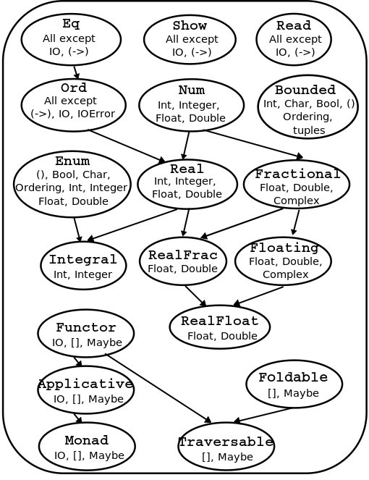
Paradigma Funcional - Haskell
Type Classes

Slide 11
Paradigma Funcional - Haskell
Resumen:
Definición e implicancias de Funciones y Programa
Transparencia Referencial
Sintaxis básica de definición y consulta de funciones
Pattern Matching
Tipado, Inferencia y Variables de Tipo
Type Classes

